Slide 1
Entwicklungsprojekt - Audit 3
“Schwierigkeiten in den (sozialen) Interaktionen zwischen Individuen mit und ohne Austimus-Spektrum-Störung im Arbeitsbereich”
ein Projekt von Ines Breidbach, Timo Engel & Raziel Hatzke
Notes:
Die Präsentation stellt die Entwicklung und den jetzigen Stand des Projektes dar. Wie bereits bekannt, befassen wir uns mit dem Thema: Schwierigkeiten in der sozialen Interaktionen zwischen Individuen mit und ohne Austimus-Spektrum-Störung (abgeküzt ASD).

Slide 2
Inhalt
Überarbeitetes Domänenmodell & Anforderungen
Personas
Social Computing Aspekte
Proof of Concept: Speichern und Laden
Datenstrukturen
Proof of Concept: Text Adventure
Anwendungslogik
Narrative Prototype
Wireframes
Projektplan Audit 4

Slide 3
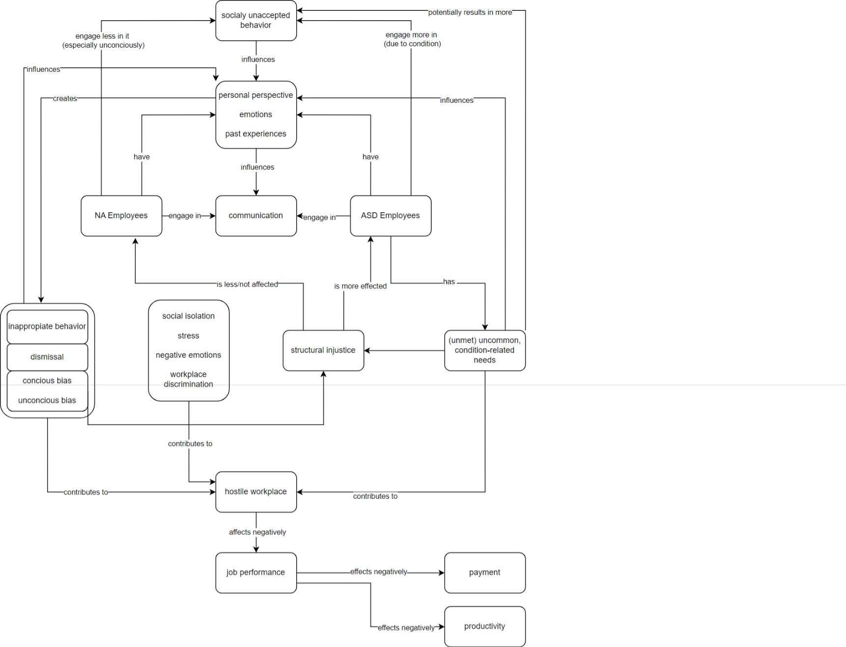
Überarbeitetes Domänenmodell
Notes:
Auf Anraten in Audit 2 wurde das Domänenmodell ein weiteres Mal iteriert, um die Rolle der Menschen mit ASD und der Kommunikation klarer hervorzuheben.
Die Kommunikation nimmt nun eine zentrale Rolle innerhalb des Domänenmodells ein. Die Menschen mit ASD verlieren durch die Iteration ihre passive Natur und sind aktiv in alle Vorgänge mit eingebunden.

Slide 4
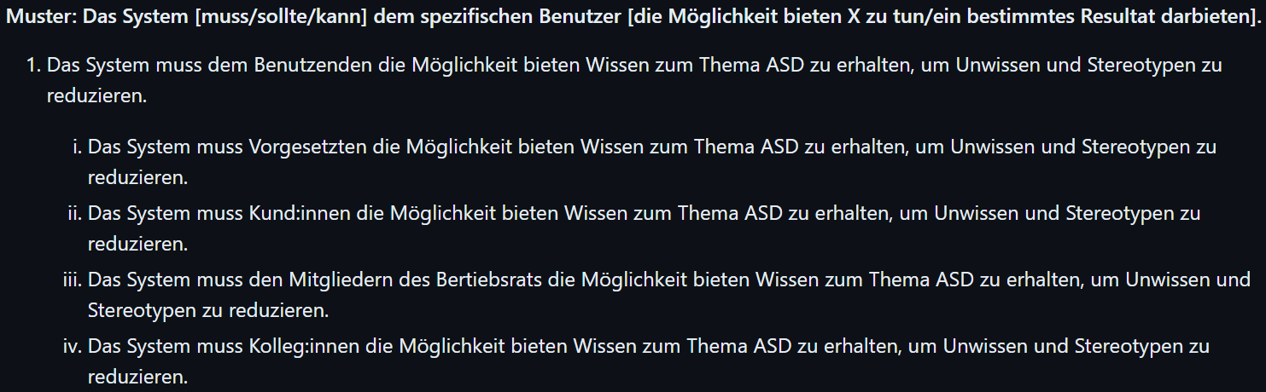
Überarbeitete funktionale Anforderungen
Notes:
Die im Audit 2 noch unspezifisch formulierten funktionalen Anforderungen wurden überarbeitet, um für jede von ihnen klar festzulegen, welche Stakeholder explizit von diesen Anforderungen betroffen sind oder angesprochen werden. Das Vorgehen wird in der Folie beispielhaft dargestellt.

Slide 5
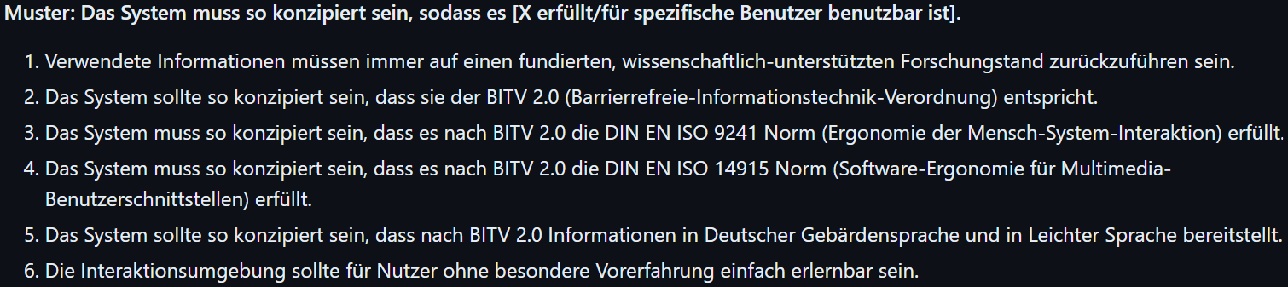
Überarbeitete qualitative Anforderungen
Notes:
Auf Anraten in Audit 2 wurden die qualitativen Anforderungen nachgeschärft und richten sich nun im Bereich Barrierefreiheit explizit nach den vom Bund vorgegebenen Verordnungen und Richtlinien sowie den darin verwendeten ISO-Normen.

Slide 6

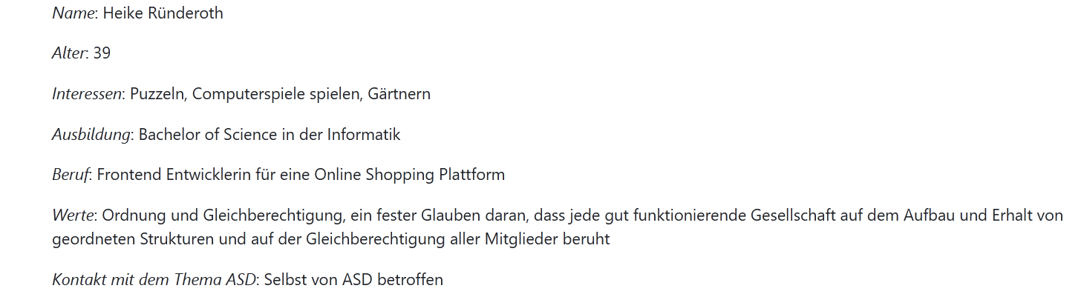
Persona – Heike Ründeroth
Notes:
Insgesamt haben wir drei Personas ausgearbeitet. Wir haben Felder wie Interessen, Werte, Beruf und Ausbildung, sowie Bilder genutzt um sie besser visualisieren zu können. Jede Persona muss uns etwas über unser System sagen können und die weitere Gestaltung informieren. Deshalb haben wir uns 3 möglichst unterschiedliche Perspektiven ausgesucht.
Heike ist selbst von ASD betroffen, und somit nur indirekt Stakeholder von unserem System. Das heißt aber nicht das ihre Perspektive unwichtiger ist, als die ihrer Kollegen. Sie hilft zu informieren, in welchen Aspekten ihre NA-Kollegen Training gebrauchen können.
Persönliches Szenario: Heike genießt die immer wieder neuen Herausforderungen bei ihrer Arbeit, die durch die vielen verschiedenen Nutzenden der Shopping Plattform entstehen. Jede neue Anforderung muss in das bereits bestehende System perfekt eingefügt werden. Allerdings ändern die Nutzenden in letzter Zeit häufig spontan ihre Anforderungen, sodass es zu Zeitdruck und Durcheinander im Entwickelnden-Team kommt. Letzens hat sie bei einem Team Meeting einen Kollegen gefragt, warum er eine Aufgabe auf die Weise gelöst hat wie er es getan hat und anstatt eine fachlichen Antwort zu erhalten hat der Kollege nur Gegenfragen gestellt. Sie würde sich insgesamt einen besseren Anschluss an das Team wünschen, aber es fällt ihr schwer an den nicht-fachlichen Gesprächen teilzunehmen und größere soziale Treffen sind aufgrund der Lautstärke meist sehr anstrengend für sie.
Alle Personas und ihre persönlichen Szenarien gibt es hier: https://github.com/raziel-razmattaz/EPWS2324EngelHatzkeBreidbach/blob/main/Artefacts/Personas.md

Slide 7

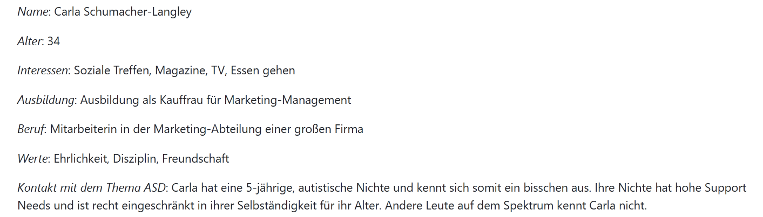
Persona – Carla Schumacher-Langley
Notes:
Carla ist eine NA-Mitarbeiterin mit starken Vorurteilen über ASD. Ihre Perspektive ist wichtig um zu verstehen, warum und wie solche Vorurteile überhaupt entstehen, und was getan werden müsste um sie (zumindest teilweise) zu beheben.
Persönliches Szenario: Carla hat einen neuen Kollegen, Benjamin. Benjamin ist Autist mit geringem Unterstützungsbedarf (Level 1 Support Needs). Carla ist sich nicht sicher, wie er autistisch sein kann, denn er ist so anders als ihre Nichte und scheint sich relativ gut zurechtzufinden. Sie denkt, dass seine Anfragen nach Unterstützung (wie zum Beispiel ein ruhiger, separater Arbeitsplatz) etwas betrügerisch sind. Carla weiß, wie "echter Autismus" aussieht, und Benjamin tut offensichtlich nur so! Dadurch ist sie etwas bitter gegenüber ihm und macht sich hinter seinem Rücken mit ihren Kollegen über ihn lustig, was deren Verhalten gegenüber Benjamin ebenfalls negativ beeinflusst. Dies schafft eine schlechte Arbeitsumgebung für ihren neuen Kollegen.

Slide 8

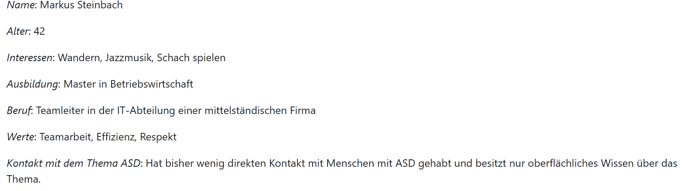
Persona – Markus Steinbach
Notes:
Markus ist NA-Vorgesetzter, mit geringen Erfahrungen im Bereich Autismus. Seine Perspektive dient zu beleuchten, wie Nicht-Erfahrung soziale Interaktionen erschweren kann, auch ohne starke Vorurteile. Außerdem wird so die Perspektive aus der Führungsposition betrachtet.
Persönliches Szenario: Markus leitet ein diverses Team in der IT-Abteilung, das kürzlich durch zwei neue Teammitglieder verstärkt wurde, von denen eines, Lars, ASD hat. Markus ist unsicher, wie er am besten mit Lars umgehen soll, um ihm ein produktives Arbeitsumfeld zu bieten. Er möchte ein inklusives Team schaffen, fühlt sich aber unvorbereitet und unsicher, wie er auf Lars' spezifische Bedürfnisse eingehen kann. Kürzlich gab es einige Missverständnisse im Team bezüglich Lars' Kommunikationsstil, was zu Spannungen führte. Markus ist bestrebt, mehr über ASD zu erfahren und geeignete Unterstützungsmaßnahmen zu finden, um ein harmonisches und effektives Arbeitsumfeld für das gesamte Team zu schaffen.

Slide 9
Social Computing Einleitung
Social Computing: Interdisziplinäres Feld
Größere Perspektive als Gamification
Wechselwirkung Gesellschaft, soziale Beziehungen, Arbeitsumgebungen, Kultur uvm.
Social Computing im Kontext Arbeitsplatz
Relevanz in Literatur
Notes:
(https://github.com/raziel-razmattaz/EPWS2324EngelHatzkeBreidbach/blob/main/Artefacts/Social_Computing_Audit3.md)
---
- Social Computing Relevanz. Interdisziplinäres Feld -> wie Menschen Informationstechnologien nutzen + Wechselwirkung Informationstechnologie
- Größere Perspektive einnehmen als Gamification != Spielelemente in Nicht-Spiel-Kontexten einzusetzen und so die Benutzererfahrung und das Engagement zu verbessern
- Relevanz in Literatur und im Projekt: Schulung nicht-autistischer Mitarbeiter am Arbeitsplatz mit Schwerpunkt auf Social Computing ein Artikel von Ali-Hassan et al. (2011) eine relevante Perspektive. Sie betonen die Bedeutung von Social Computing im organisatorischen Kontext und dessen Auswirkungen auf die Leistung der Mitarbeiter. Insbesondere heben sie hervor, dass die Nutzung von Social-Computing-Tools für die Pflege sozialer Beziehungen und den Austausch von Inhalten positiv mit dem Zugang zu Wissen verbunden ist, was wiederum die innovative und rollenbezogene Arbeitsleistung der Mitarbeiter positiv beeinflusst (Ali-Hassan et al., 2011).

Slide 10
Social Computing Integration
Gamification
Adaptive Lernsysteme
Storytelling
Notes:
Gamification: (https://github.com/raziel-razmattaz/EPWS2324EngelHatzkeBreidbach/blob/main/Artefacts/Gamification.md)
Quelle zum belegen der Relevanz von Gamification:
Integration von Gamification in die Schulung: Vanduhe et al. (2020) integrieren Gamification in die Mitarbeiterschulung, indem sie das Technologieakzeptanzmodell (TAM) - ein Modell, das die Akzeptanz von Technologie basierend auf ihrer wahrgenommenen Nützlichkeit und Benutzerfreundlichkeit bewertet - mit sozialen Motivationen und der Passung der Technologieaufgabe (TTF), also der Eignung einer Technologie für spezifische Aufgaben kombinieren. Sie zeigen, dass die wahrgenommene Nützlichkeit und Einstellungen entscheidend für die Fortführungsabsichten sind, das System für die Schulung zu verwenden.
Spielelemente in Nicht-Spiel-Kontexten einsetzen und so die Benutzererfahrung und das Engagement zu verbessern. Im Bildungs- und Trainingsbereich beinhaltet dies Aspekte wie Punkte, Abzeichen, Bestenlisten und Herausforderungen, um das Lernen interaktiver und unterhaltsamer zu gestalten
- E-Quizzen, Herausforderungen und Fortschrittsverfolgung fördern wir eine aktive Teilnahme und anhaltendes Interesse am Thema.
Weiterentwicklung:
Bestenlisten und Abzeichen: Wir implementieren Bestenlisten und Abzeichen, um ein Gefühl der Leistung und einen gesunden Wettbewerb unter den Teilnehmern zu fördern, wie es Manzano-León et al. (2022) empfehlen (Manzano-León, Aguilar-Parra, Rodríguez-Moreno, & Ortiz-Colón, 2022).
Herausforderungen und Quests: Wir entwerfen Herausforderungen oder Quests zum Verständnis von Autismus, um praktisches, szenariobasiertes Lernen zu bieten.
Interaktives Storytelling: Wir beziehen Storytelling mit interaktiven Elementen ein, um ein immersiveres Lernerlebnis zu bieten. Coccoli et al. (2015) betonen die Effektivität von Gamification-Techniken, um die Wirksamkeit von Lerninhalten zu erhöhen (Coccoli, Iacono, & Vercelli, 2015).
Feedback-Mechanismen: Wir bieten unmittelbares Feedback zu Aufgaben und Quizzen, um das Lernen zu verstärken und einen klaren Weg zur Verbesserung aufzuzeigen.
Soziale Funktionen: Wir beziehen soziale Elemente wie Diskussionsforen oder Gruppenherausforderungen ein, um die Zusammenarbeit und das Peer-Learning zu verbessern.
---
Adaptive Lernsysteme: Wir werden adaptive Lernplattformen entwickeln, die den Lernfortschritt jedes Teilnehmers verfolgen und anpassen. Die Erfahrungspunktleiste wird weiterhin als Motivationswerkzeug dienen und sich basierend auf individuellen Leistungen füllen.
Storytelling: Wir planen die Erstellung von Geschichten und Beispielszenarien von Mitarbeitern, die ihre Erfahrungen im Umgang mit Autismus teilen. Diese Geschichten werden in interaktiven Modulen präsentiert, um das Verständnis und die Empathie unter den Mitarbeitern zu fördern.

Slide 11
Social Computing Weiterentwicklung
Beispielszenarien/Storytelling
Datenerfassung
Unternehmensnetzwerke
Integrierte soziale Anerkennung
VR
Notes:
Wir planen die Erstellung von Geschichten und Erzählungen von Mitarbeitern, die ihre Erfahrungen im Umgang mit Autismus teilen. Diese Geschichten werden in interaktiven Modulen präsentiert, um das Verständnis und die Empathie unter den Mitarbeitern zu fördern.
Datenerfassung: Sammlung wertvoller Daten zu den Interaktionen der Teilnehmer und ihrem Lernfortschritt. Analysen können dazu beitragen, Bereiche zu identifizieren, in denen Missverständnisse oder Stereotypen weiterhin bestehen, um gezielte Interventionen zu ermöglichen.
Unternehmensnetzwerken: Unsere Soziale Informatik-Plattform wird in unsere bestehenden Unternehmensnetzwerke integriert. Dies ermöglicht den einfachen Zugang zu Schulungsinhalten und die Möglichkeit, in Diskussionen und Aktivitäten im Zusammenhang mit Autismus teilzunehmen. Integrierte soziale Anerkennung: Ein System der sozialen Anerkennung, bei dem Teilnehmer für ihre Beiträge, ihr Engagement oder ihre Fortschritte Anerkennung von Kollegen erhalten können.
Kim et al. (2022) entwickelten das "Workplace Playbook VR", um das Bewusstsein für Autismus am Arbeitsplatz zu verbessern. Die Studie mit 28 Teilnehmern, darunter 10 autistische Personen, ergab, dass VR empathische Kommunikation zwischen autistischen Personen und ihren Unterstützern fördert. Es wurde hervorgehoben, dass VR sowohl für autistische als auch für neurotypische Mitarbeiter nützlich ist, um Empathie und Verständnis für Autismus zu steigern. Diese Erkenntnisse unterstützen den Einsatz von VR-Simulationen, um nicht-autistischen Mitarbeitern die Erfahrungen autistischer Kollegen näherzubringen und so ein tieferes Verständnis für deren Bedürfnisse zu schaffen.

Slide 12
Proof of Concept: Speichern und Laden
.js + .html Datei
Speicherung des Fortschritts
Speicherpunkte mit IDs
WebStorage API in localStorage
Verwendung von localStorage & live-server
Fail-Kriterien
Notes:
Beweis der Machbarkeit
Einbindung der js im head der html datei <script>
Fail-Kriterien: ()
localStorage ist nicht verfügbar in dem Browser
Aufgrund von Sicherheitseinstellungen ist localStorage nicht nutzbar
Der Speicher ist voll
Der Stand wird nicht im localStorage gespeichert
Zu finden hier (https://github.com/raziel-razmattaz/EPWS2324EngelHatzkeBreidbach/blob/main/PoC/PoC1-2.md)
Fallback - Try Catch Methoden mit Hinweisen
Catch von bestimmten bestimmten Exceptions (https://github.com/raziel-razmattaz/EPWS2324EngelHatzkeBreidbach/blob/main/PoC/poc1.js)
HTML Datei(https://github.com/raziel-razmattaz/EPWS2324EngelHatzkeBreidbach/blob/main/PoC/index.html)

Slide 13
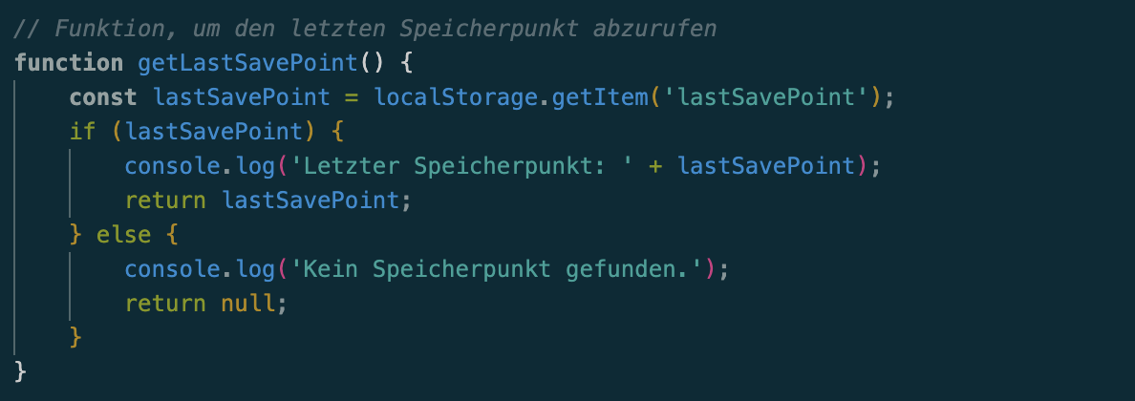
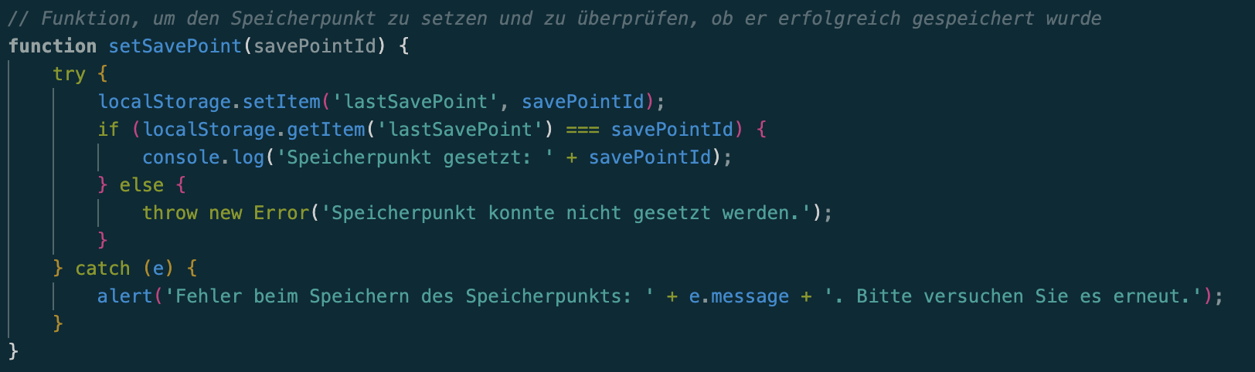
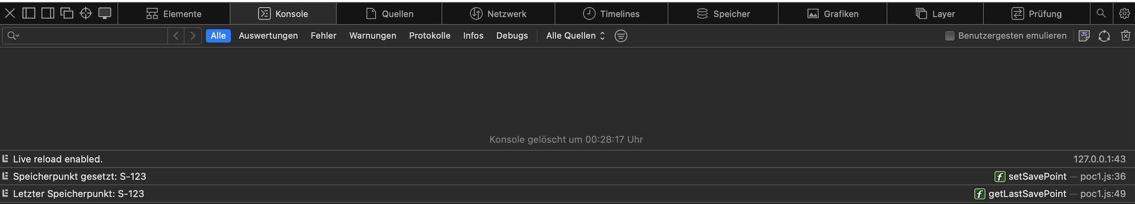
PoC: Speichern und Laden
Notes:
-Machbarkeit, im local Storage können Speicherpunkte gespeichert und aufgerufen werden, sofern der Browser dies erlaubt
-Aufruf des Liveservers durch die Adresse http://127.0.0.1:8080
-Seite Untersuchen -> Konsole
4. Try catch Speicherpunkt setzen (Bild oben rechts)

Slide 14
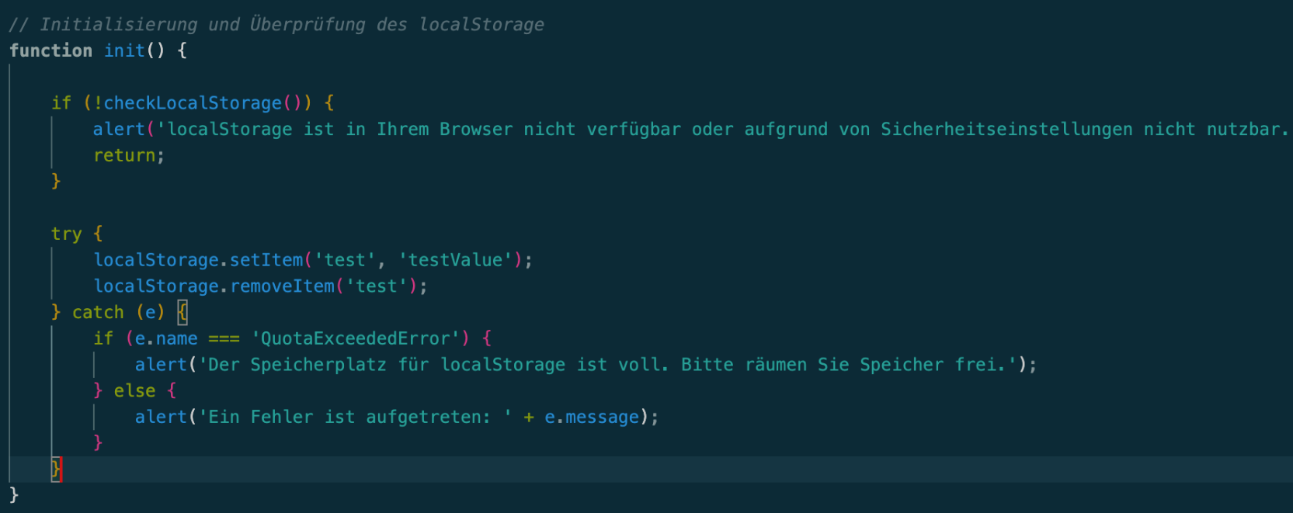
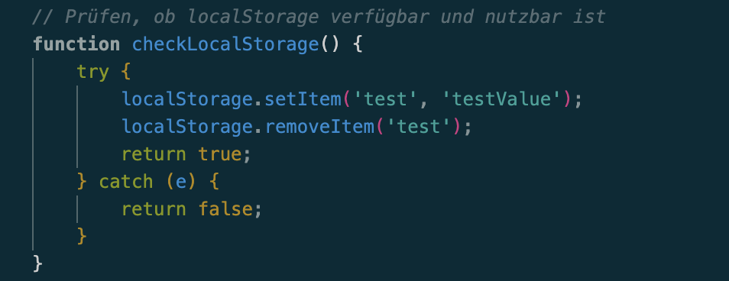
PoC: Speichern und Laden
Notes:
1. & 2.Initia lisierung des LocalStorages und Überprüfung der Verüfbarkeit.
3. Catch QuotaExceedederror -> Speicherplatz
→ Demonstrieren?

Slide 15
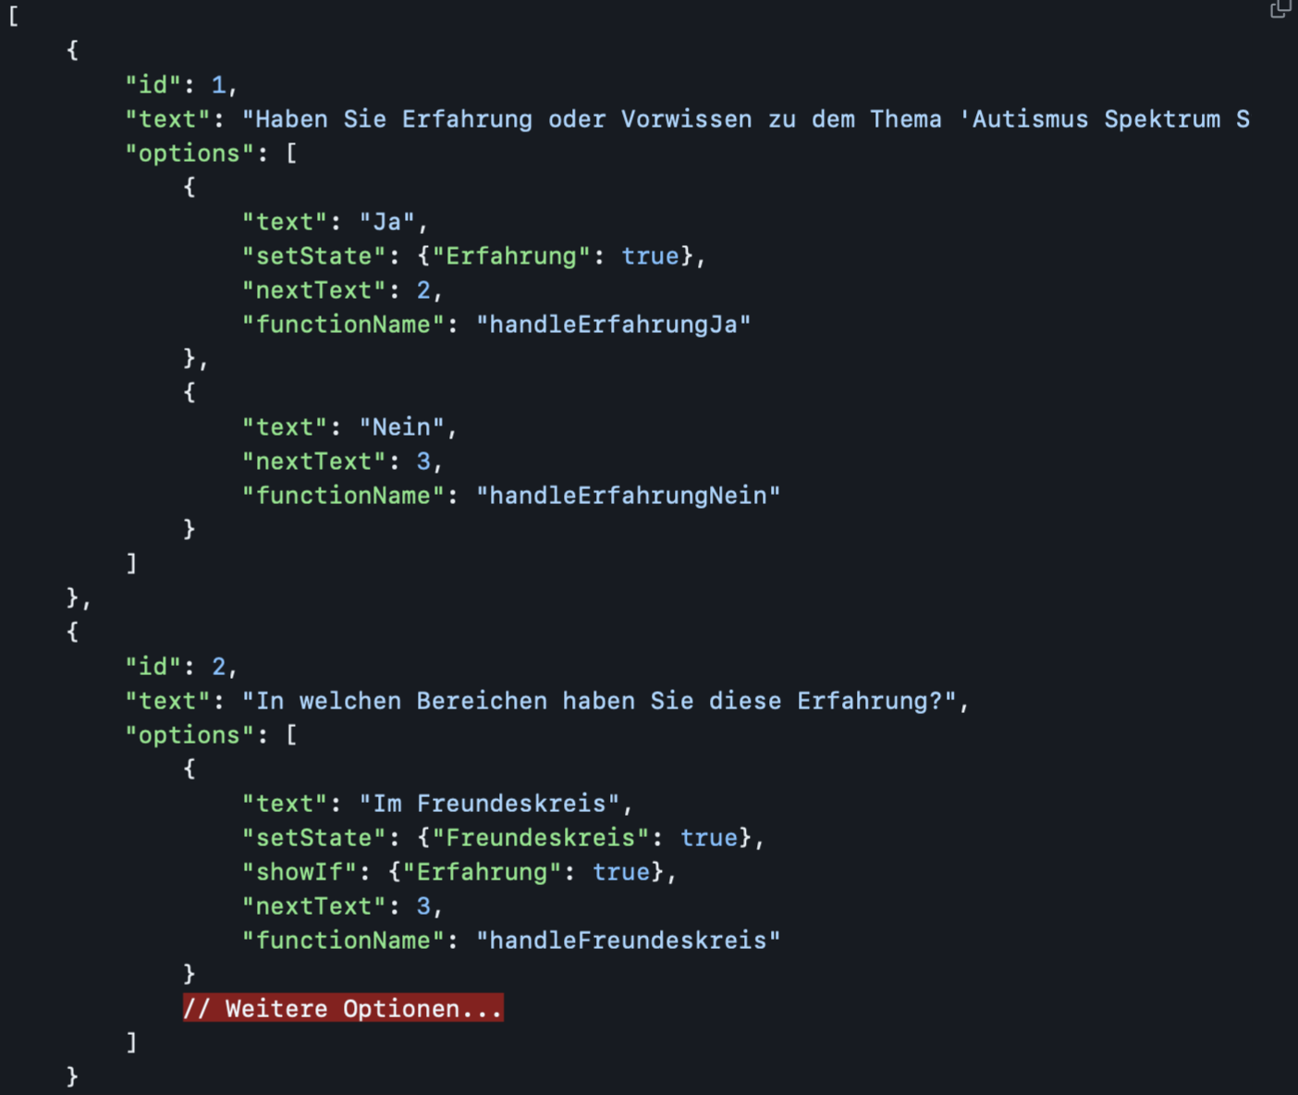
Datenstrukturen -Sektionen
Notes:
Sektion wird als JSON-Datenstruktur mit Objekten gespeichert. -> Einfachheit und leichte Lesbarkeit (siehe hier: https://github.com/raziel-razmattaz/EPWS2324EngelHatzkeBreidbach/blob/main/Artefacts/Datenstruktur.md)
Äußere Liste: Die eckigen Klammern [ ... ] definieren eine Liste von Elementen. Die Liste enthält mehrere Objekte, wobei jedes Objekt eine Frage oder einen Textknoten darstellt.
Objekte für Fragen/Textknoten: Jedes Objekt in der Liste, gekennzeichnet durch geschweifte Klammern { ... }, repräsentiert eine Frage oder einen Textknoten. Ein Objekt besteht aus mehreren Schlüssel-Wert-Paaren:
id: Eine eindeutige Kennung für die Frage oder den Textknoten.
text: Der Text der Frage oder Aussage.
options: Eine Liste von Optionen, die der Benutzer auswählen kann. Jede Option ist selbst ein Objekt mit eigenen Schlüssel-Wert-Paaren:
text: Der Text der Option, der angezeigt wird.
setState: (Optional) Ändert den Zustand basierend auf der Auswahl des Benutzers.
showIf: (Optional) Bedingung, unter der diese Option angezeigt wird.
nextText: Gibt an, welcher Textknoten als nächstes folgt, wenn diese Option gewählt wird.
functionName: Der Name der Funktion, die aufgerufen werden soll, wenn diese Option gewählt wird.
Verschachtelung und Bedingungen: In Ihrem Beispiel gibt es Verschachtelungen (wie die options in jedem Frageobjekt) und bedingte Logik (wie setState und showIf). Diese erlauben eine dynamische Interaktion, basierend auf den Benutzerauswahlen.

Slide 16
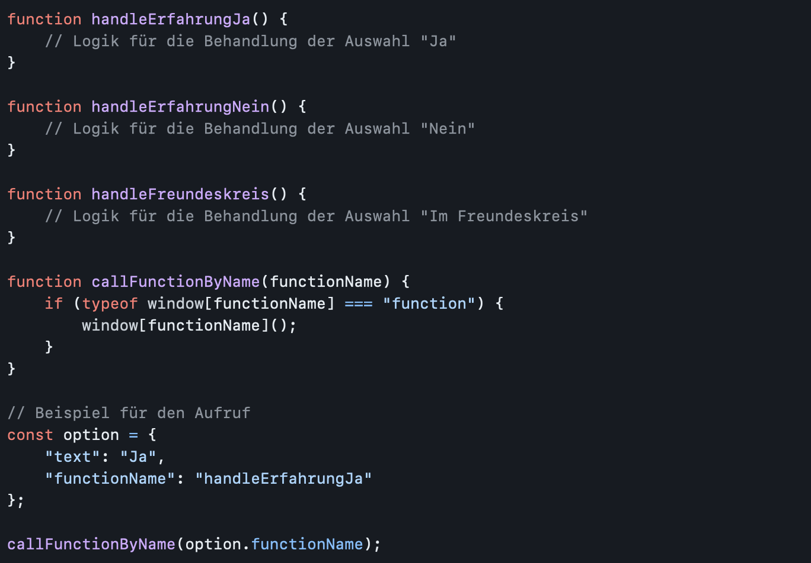
JavaScript-Codebeispiel

Slide 17
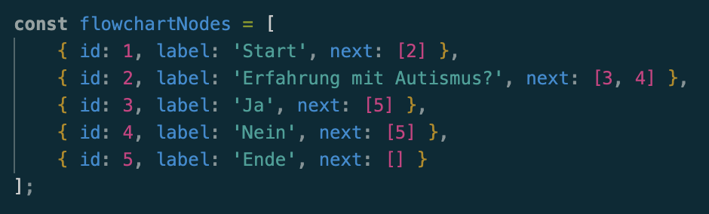
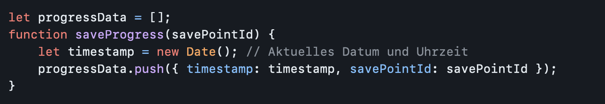
Datenstrukturen - Fortschritt
Speicherung
Speicherung als Array von Objekten
Notes:
(siehe hier: https://github.com/raziel-razmattaz/EPWS2324EngelHatzkeBreidbach/blob/main/Artefacts/Datenstruktur.md)
Deklaration des Arrays progressData:
let progressData = []; initialisiert ein leeres Array namens progressData. Dieses Array wird verwendet, um den Fortschritt zu speichern.
Funktion saveProgress(savePointId):
Die Funktion saveProgress nimmt einen Parameter savePointId entgegen, der die Kennung des Speicherpunkts darstellt.
Innerhalb der Funktion wird eine Variable timestamp erstellt, die das aktuelle Datum und die Uhrzeit speichert (new Date()).
Danach fügt die Funktion ein neues Objekt in das progressData-Array ein. Dieses Objekt enthält zwei Eigenschaften:
timestamp: Das aktuelle Datum und die Uhrzeit, die beim Aufrufen der Funktion erstellt wurden.
savePointId: Die übergebene Speicherpunktkennung.
Zusammenfassend speichert diese Funktion jedes Mal, wenn sie aufgerufen wird, ein Objekt in progressData, das den aktuellen Zeitpunkt und eine spezifische Kennung (savePointId) enthält. Dies könnte beispielsweise in einer Anwendung verwendet werden, um den Fortschritt eines Benutzers über die Zeit zu verfolgen.
Der Code definiert eine Konstante namens flowchartNodes, die ein Array von Objekten ist.
Jedes dieser Objekte repräsentiert einen Knoten in einem Flussdiagramm (Flowchart).
Das Array und die darin enthaltenen Objekte werden verwendet, um die Struktur und die Verbindungen eines Flussdiagramms zu beschreiben. Hier ist eine detaillierte Beschreibung der einzelnen Elemente:
Jedes Objekt im Array repräsentiert einen Knoten im Flussdiagramm.
id: Jedes Objekt hat eine Eigenschaft id, die eine eindeutige Identifikationsnummer für den Knoten darstellt.
label: Die label-Eigenschaft enthält einen Text, der den Inhalt oder die Beschreibung des Knotens angibt.
next: Die next-Eigenschaft ist ein Array, das die IDs der nachfolgenden Knoten enthält, zu denen von diesem Knoten aus eine Verbindung besteht.
Das Array flowchartNodes definiert also eine Sequenz von Knoten und deren Verbindungen in einem Flussdiagramm. In diesem speziellen Fall sieht die Struktur wie folgt aus:
Der Startknoten (id: 1) mit dem Label "Start", der zum Knoten mit der id: 2 führt.
Der Knoten id: 2 stellt eine Frage ("Erfahrung mit Autismus?") und hat zwei mögliche Pfade zu den Knoten id: 3 und id: 4.
Die Knoten id: 3 ("Ja") und id: 4 ("Nein") repräsentieren die Antworten auf die vorherige Frage und führen beide zum Knoten id: 5.
Der Knoten id: 5 ist das Ende des Diagramms, gekennzeichnet durch das Label "Ende", und hat keine weiterführenden Verbindungen (next: []).
Der Code definiert eine Konstante namens flowchartNodes, die ein Array von Objekten ist. Jedes dieser Objekte repräsentiert einen Knoten in einem Flussdiagramm (Flowchart). Das Array und die darin enthaltenen Objekte werden verwendet, um die Struktur und die Verbindungen eines Flussdiagramms zu beschreiben.
----
Jedes Objekt im Array repräsentiert einen Knoten im Flussdiagramm.
id: Jedes Objekt hat eine Eigenschaft id, die eine eindeutige Identifikationsnummer für den Knoten darstellt.
label: Die label-Eigenschaft enthält einen Text, der den Inhalt oder die Beschreibung des Knotens angibt.
next: Die next-Eigenschaft ist ein Array, das die IDs der nachfolgenden Knoten enthält, zu denen von diesem Knoten aus eine Verbindung besteht.
Das Array flowchartNodes definiert eine Sequenz von Knoten und deren Verbindungen in einem Flussdiagramm. In unserem Fall ist die Struktur folgend aufgebaut:
Der Startknoten (id: 1) mit dem Label "Start", der zum Knoten mit der id: 2 führt.
Der Knoten id: 2 stellt eine Frage ("Erfahrung mit Autismus?") und hat zwei mögliche Pfade zu den Knoten id: 3 und id: 4.
Die Knoten id: 3 ("Ja") und id: 4 ("Nein") repräsentieren die Antworten auf die vorherige Frage und führen beide zum Knoten id: 5.
Der Knoten id: 5 ist das Ende des Diagramms, gekennzeichnet durch das Label "Ende", und hat keine weiterführenden Verbindungen (next: []).
To create a flowchart from user progress we need to save data for it -> we plan to unify these in the section data
This will save the chart structure, while loading the completed user progress in an array from local stroage

Slide 18
Proof of Concept: Text Adventure
.js , .html und .css Datei
Speicherung von „flavour choices“
Anzeigen von Möglichkeiten und Ergebnis von Handlungen abhängig von „flavour choices“
Notes:
Nicht als offizielles PoC konzipiert, dient das Text Adventure zur ersten Erprobung des Konzeptes der „flavour choices“, also individuellen Entscheidungen und ihren Auswirkungen auf den späteren Verlauf des Spieles.
Diese Auswirkungen können sich unterschiedlich manifestieren. Zum einen können durch das Vorhandensein bestimmter Attribute Auswahlmöglichkeiten beeinflusst werden. Zum anderen können diese Attribute, also vorher getroffenen Entscheidungen, Auswirkungen auf den Ausgang von einzelnen Situationen haben.

Slide 19
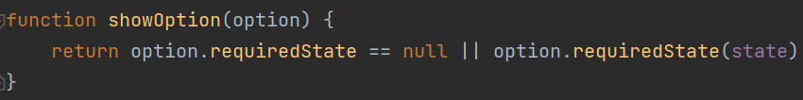
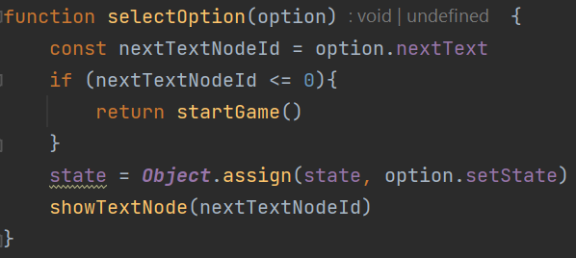
Proof of Concept: Text Adventure
Auswahloptionen werden nur angezeigt, wenn der richtige State, also der richtige „flavour choice“ vorhanden ist
Wird eine Option ausgewählt, wird der Schritt aufgerufen, der in der Option als nächster Schritt festgelegt worden ist.
Notes:
Hier erfolgt durch die Funktion showOption die Festlegung, welche Bedingungen erfüllt werden müssen damit Auswahloptionen angezeigt werden. Dabei darf es entweder keine Bedingung geben um diese Option anzuzeigen oder es muss vorher der korrekte State erreicht worden sein.
In der Funktion selectOption wird festgelegt, dass bei Auswahl einer Option der Schritt als nächstes aufgerufen wird, welcher mit ID in der Option hinterlegt wurde. Zudem wird bei Bedarf ein State gesetzt, welcher die „flavour choice“ darstellt und im späteren Verlauf wiederum Einfluss auf die angezeigten Optionen hat.

Slide 20
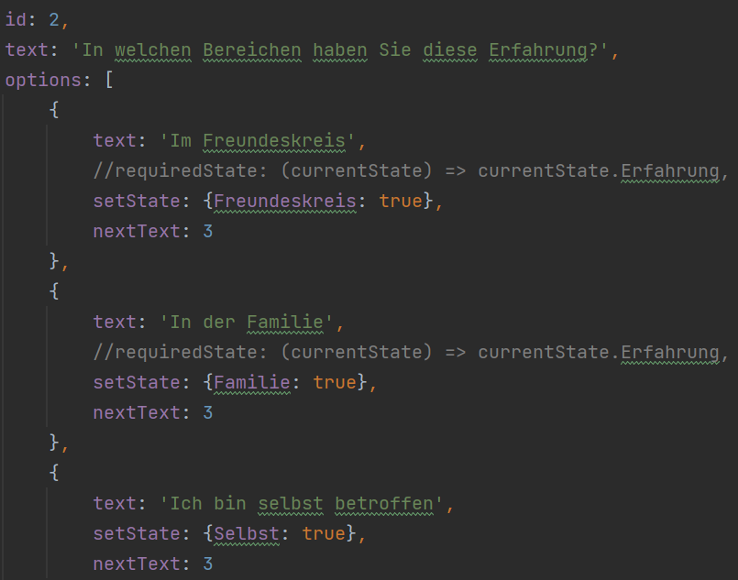
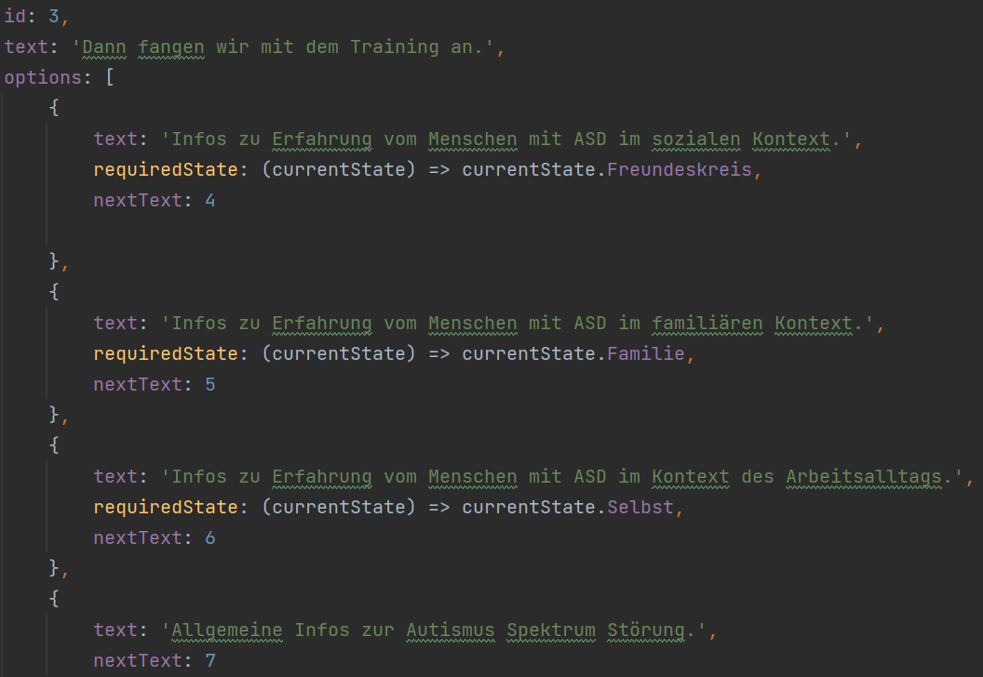
Proof of Concept: Text Adventure
Abhängig von diesen States werden im nächsten Schritt nur bestimmte Auswahloptionen angezeigt.
Speicherung von States, also „flavour choices“ abhängig von persönlicher Auswahl.
Notes:
Zu sehen sind 2 Nodes, also ein Schritt innerhalb des Spieles, welche Fragen stellen und basierend auf den vorherigen Antworten Antwortoptionen zur Verfügung stellt.
Je nachdem welche der Optionen in Node 2 gewählt wird, erscheint die entsprechende Option deren Bedingung dadurch erfüllt wurde in Node 3. In allen Fällen wird in Node 3 die Option „Allgemeine Infos zur Autismus Spektrum Störung“ angezeigt, da diese keinerlei requiredState hat.

Slide 21
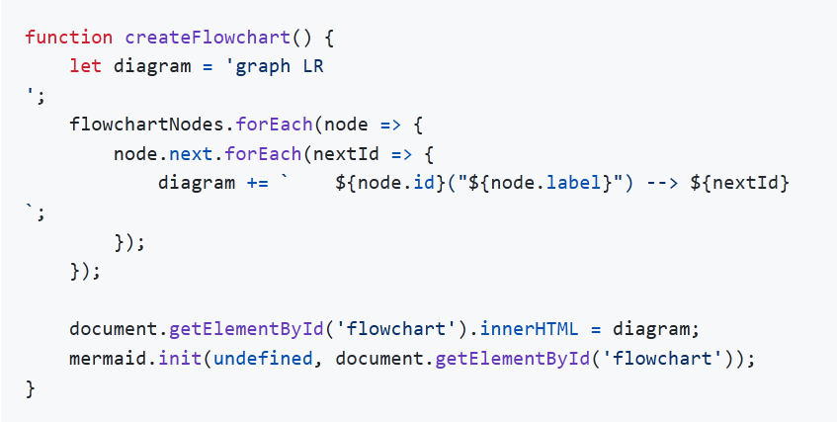
Anwendungslogik – Fortschritt anzeigen
Simple Flowchart-Erstellung mittels mermaid.js
In diesem Block kann man die Knotenpunkte einfach mit dem gespeicherten Fortschritt abgleichen
Notes:
Das Anzeigen des Fortschritts erfolgt mit Hilfe von mermaid.js (zu finden hier: https://mermaid.js.org/syntax/flowchart.html)
Wir nutzen mermaid.js um, passend zu unserer entwickelten Datenstruktur, gerichtete Verbindungen zwischen einzelnen Knotenpunkten zu erstellen. Hierfür wird einfach jeder Knoten durchlaufen und mit seinen möglichen Folgeknoten verbunden. Hier können keine, einer, oder mehrere Folgeknoten behandelt werden. Somit können wir einfach unsere Anwendungsdaten durchlaufen (mehr Details hier: https://github.com/raziel-razmattaz/EPWS2324EngelHatzkeBreidbach/blob/main/Artefacts/Datenstruktur.md).
Um den individuellen Nutzerfortschritt anzuzeigen, müssen anschließend nur bestimmte Knoten farblich angepasst werden, oder andersweitig behandelt werden. Nicht durchlaufene Knoten bspw. in grau, durchlaufene in blau, und der aktuelle in gelb.

Slide 22
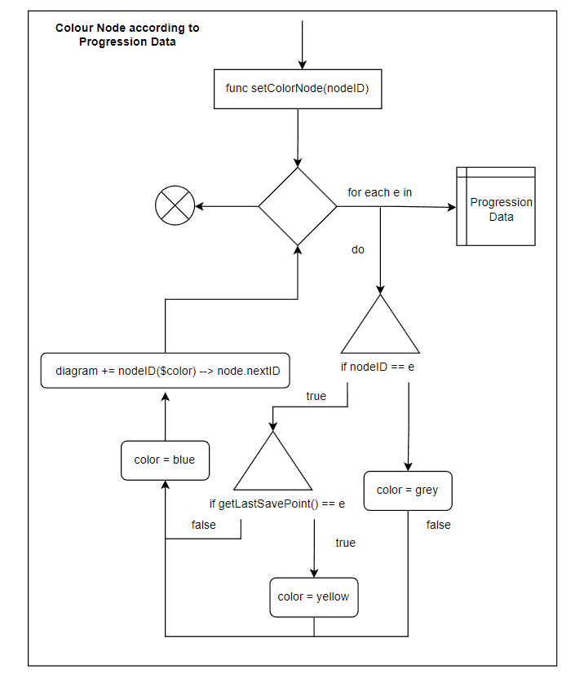
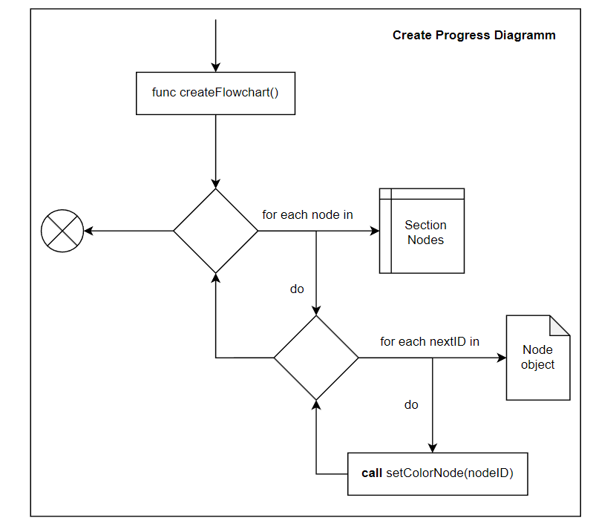
Anwendungslogik – Fortschritt anzeigen
Notes:
Modellierung der Funktionslogik für die Diagrammerstellung, wie beschrieben auf der letzten Folie

Slide 23
Narrative Prototype
Narrative Prototype: prototypische Entwicklung des Interaktionsinhalts, Lehrtexte, User Flow, Quizfragen etc
Unabhängig von der technischen Umsetzung -> früher Anfang möglich und nötig
Entwickelt mit Narrat
Unit für Vertical Prototype: Different Support Levels for ASD
Notes:
Der Narrative Prototype ist der Prototyp für die Ludonarrative des gamifizierten Systems. Entwickelt werden hier inhaltliche Texte, das Pacing, sowie der Flow der einzelnen Sektionen. Als Ziel wurde eine kurze Unit mit mind. 25 Sektionen gewählt, inklusive mehrerer paralleler Pfade, User Interaktionen, Konditionen etc.
Genutzt wurde Narrat (mehr zu Narrat hier: https://docs.narrat.dev/), da es sich zur schnellen, einfachen und iterativen Entwicklung text-basierter, interaktiver Systeme gut handelt. So kann auch schon vor der Fertigstellung des programmierten Teils diese wichtige Komponente des vertikalen Prototyps entwickelt werden.
Der Narrative Prototype ist beinahe komplett, und ist hier zu finden: https://github.com/raziel-razmattaz/EPWS2324EngelHatzkeBreidbach/tree/main/Narrative-Protype
Die entwickelte Unit befasst sich mit dem, für ASD eingesetztem, Level Support System und kann unter dem obigen Link runtergeladen und getestet werden.

Slide 24
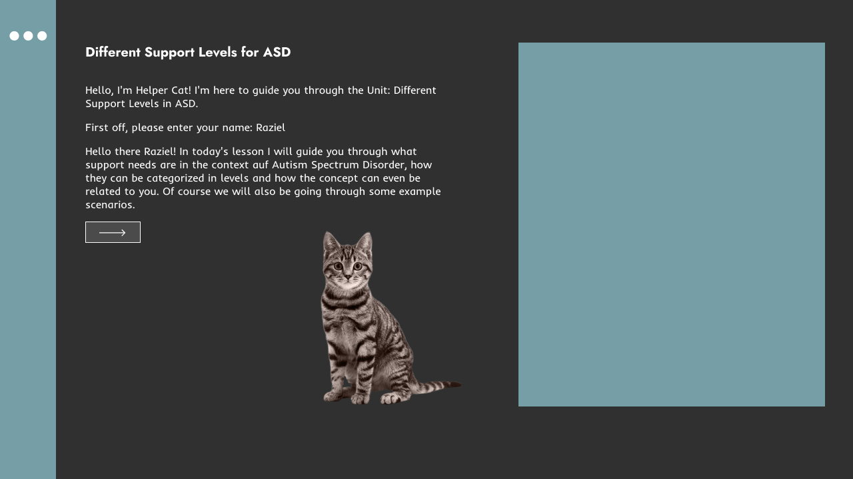
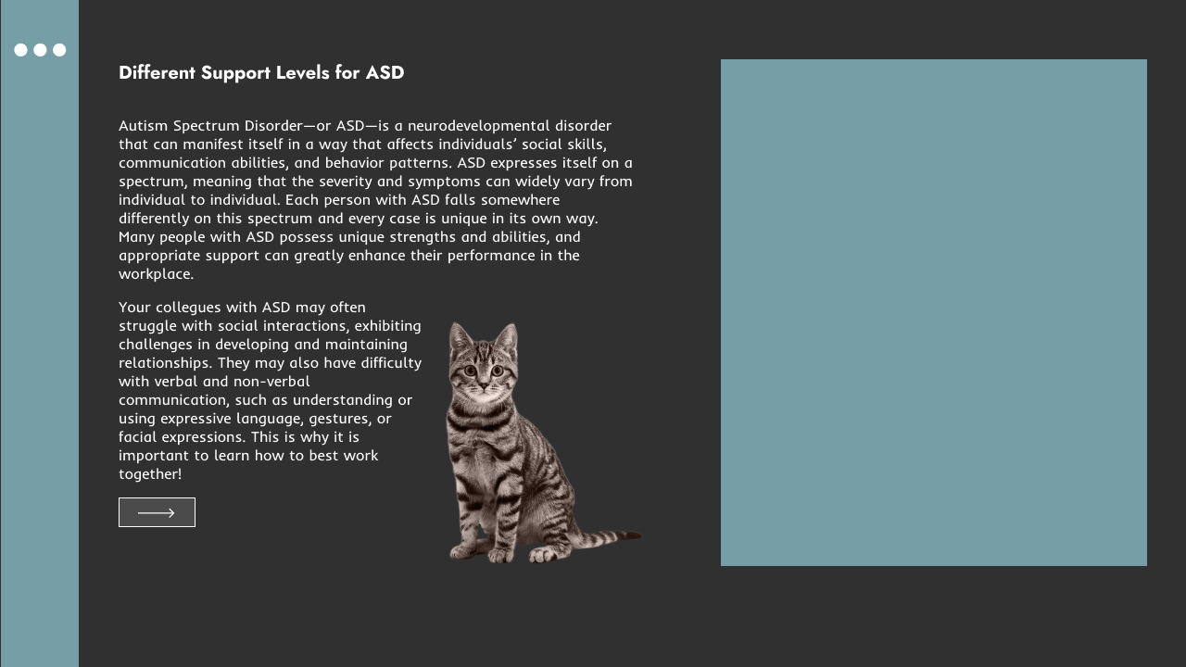
Wireframes – Basic Design
Zum Test, hier die Sektion mit längstem Text – Text soll Fenster nie überladen
Katze fungiert als niedlicher Placeholder
Notes:
Um das Konzept weiter auszuarbeiten und eine Umsetzung vorzubereiten wurden mehrere Wireframes designt. Alle Wireframes sind auf Figma hier im Detail und in HD zu betrachten: https://www.figma.com/file/CDkj5TnTCixNgEo1Le6FaY/EP-Wireframes?type=design&mode=design&t=i7sP7Z62LjctLANQ-1
Es wurde ein simples, modernes und sauberes Design im Darkmode entworfen. Die Katze fungiert als Placeholder für den animierten Avatar. Zu dem Text sollte immer ein Bild gepaart werden, da der Einsatz von visuellen Medien den Lehrvorgang unterstützt. Dies können bspw. Diagramme, aber auch einfache Stock Photos sein, die den Nutzer anregen sollen. Auch wurde darauf geachtet das die serifenlose Schriftart möglichst einfach auf dem Display zu lesen ist, sowie dass nie zu viel Text auf einmal auf dem BIldschirm erscheint. Rechts ist die Sektion mit dem längsten Text; die meisten Sektionen sind kürzer.
Zu viel Text auf einmal würde nicht sehr interaktiv oder interessant auf den Nutzer wirken und ihn so eher ermutigen den Lehrtext zu überfliegen.

Slide 25
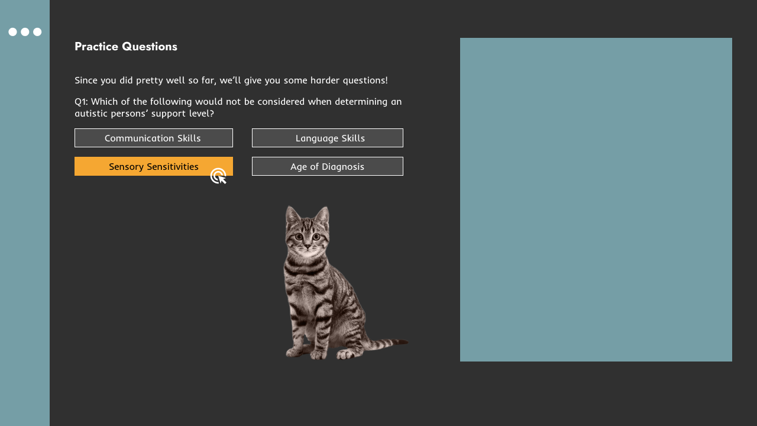
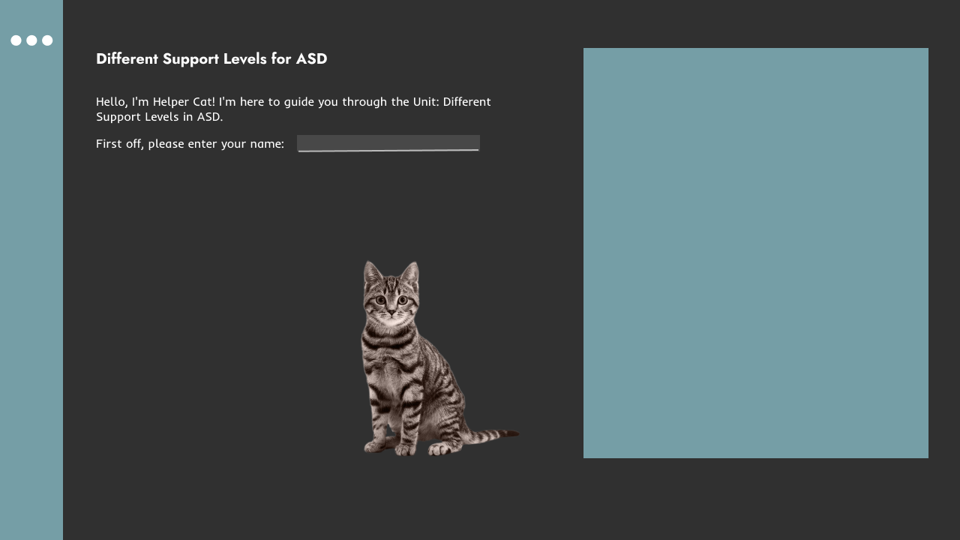
Wireframes - Interaktive Elemente
Visuelles Feedback bei Auswahl der Buttons, am Beispiel einer Quizfrage
Freitexteingabe, um z.B. seinen Namen einzugeben
Notes:
Als nächstes haben wir uns Gedanken über die interaktiven Elemente gemacht. Hierzu gehören bspw. Multiple Choice Aufgaben oder die Freitexteingabe.
Bei Klicken eines Buttons, erscheint visuelles Feedback, wie in Frame 1 zu sehen ist.

Slide 26
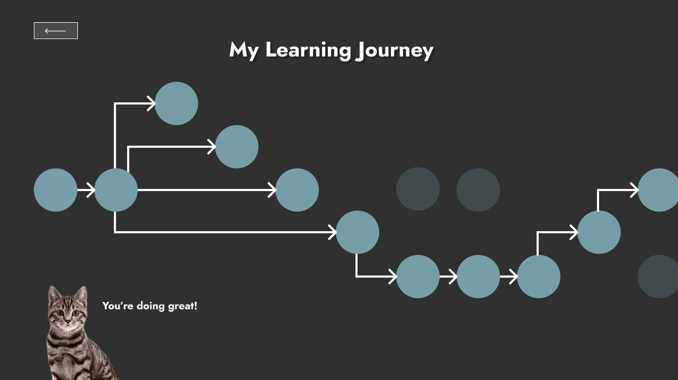
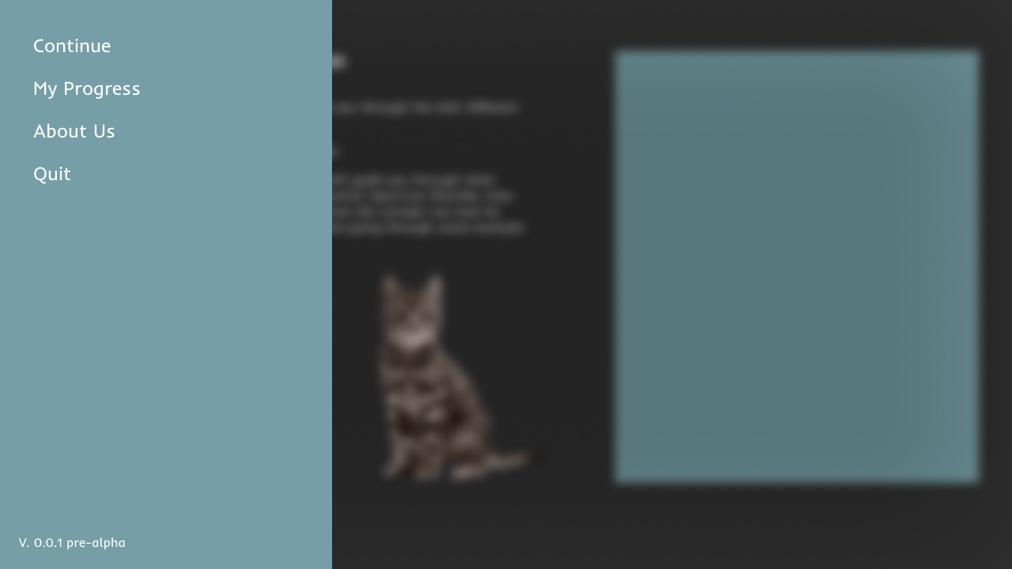
Wireframes – Interaktive Elemente
Ausgeklappte Sidebar mit Menüoptionen
Das Fortschrittsdiagramm, vertikal scrollbar!
Notes:
Weitere Elemente sind die interagierbare Side-bar, sowie das Fortschrittsdiagramm.
Wir haben uns entschieden, dass Fortschrittsdiagramm horizontal statt vertikal scrollbar zu machen. Dies liegt daran, das der Fortschrittsgraph eher lang und schmal ist, welches sich besser für die Horizontale eignet.
Die Sidebar ist ausklappbar, wie für die Nutzer von Computersystemen bereits gewohnt, um die Lehrfläche möglichst von Clutter zu befreien und minimal zu halten.

Slide 27
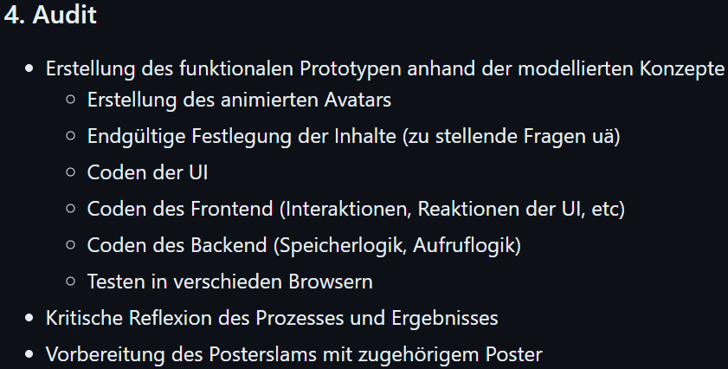

Projektplan für 4. Audit
Danke fürs Lesen!
Notes:
Für das 4. Audit und die erfolgreiche Beendigung des Projektes fehlt noch eine praktische Umsetzung aller bisher erarbeiteten Konzepte in einem funktionalen Prototyp. Dies beinhaltet hauptsächlich eine Umsetzung dieser Konzepte in Code. Leichte Änderungen sowie die Erarbeitung einzelner, detaillierter Vorgehensweisen werden während dieses Prozesses erwartet.

Slide 28

Quellen
- Folie (8) Ali-Hassan, H., Nevo, D., Kim, H. M., & Perelgut, S. G. (2011). Organizational Social Computing and Employee Job Performance: The Knowledge Access Route. 2011 44th Hawaii International Conference on System Sciences, Seiten 1-10
- Folie (9) V. Z. Vanduhe, M. Nat and H. F. Hasan, "Continuance Intentions to Use Gamification for Training in Higher Education: Integrating the Technology Acceptance Model (TAM), Social Motivation, and Task Technology Fit (TTF)," in IEEE Access, vol. 8, pp. 21473-21484, 2020, doi: 10.1109/ACCESS.2020.2966179.
- (Folie 10) Kim, J. G., Kim, T., Kim, S.-I., Jang, S.-y., Lee, E. B. (S.), Yoo, H.-J., Han, K., & Hong, H. (2022). The Workplace Playbook VR: Exploring the Design Space of Virtual Reality to Foster Understanding of and Support for Autistic People. Proceedings of the ACM on Human-Computer Interaction, 6, 1-24
-

